Slide 1
UI
UI DESIGN
街舞潮流文化社区APP
UI设计
B7组

Slide 2
目录
项目概括
UI设计
视频演示

Slide 3
项目概括
我们的街舞潮流文化社区APP是专为街舞爱好者打造的一款兴趣分享类APP。
我们的目标就是打造一款街舞潮流文化社区APP，让广大街舞爱好者通过分享自己的内容，与他人通过评论互相讨论、交流。让街舞圈圈内的舞者拥有分享自己才华与知识的平台，让初入街舞圈的初学者能够快速融入到街舞文化氛围当中。

Slide 4
项目概括
产品功能：
(1)可进行用户注册与登录。
(2)用户可通过文字、图片和视频发布帖子和动态，并附带当前位置信息，让用户展现自我，分享自己的街舞心得。或发出帖子进行提问或科普。同时，刷别人发布的内容，或在他人发布的内容下进行评论，沉浸在街舞文化的熏陶中。
(3)发布的作品能够被人喜欢；寻找合拍的人，用户之间可互相关注，关注对方动态，建立社交联系，触发共鸣。
(4) 可以把内容分享至第三方平台，增加自己与亲朋好友之间的互动。

Slide 5
目录
项目概括
UI设计
视频演示

Slide 6
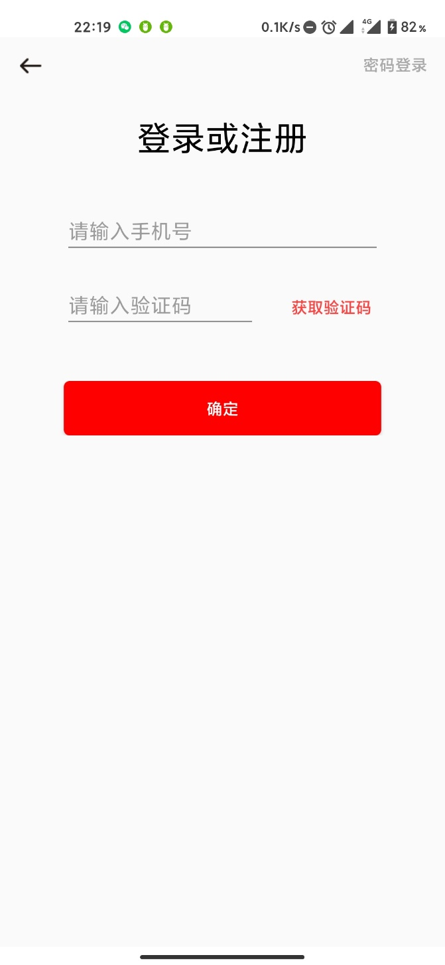
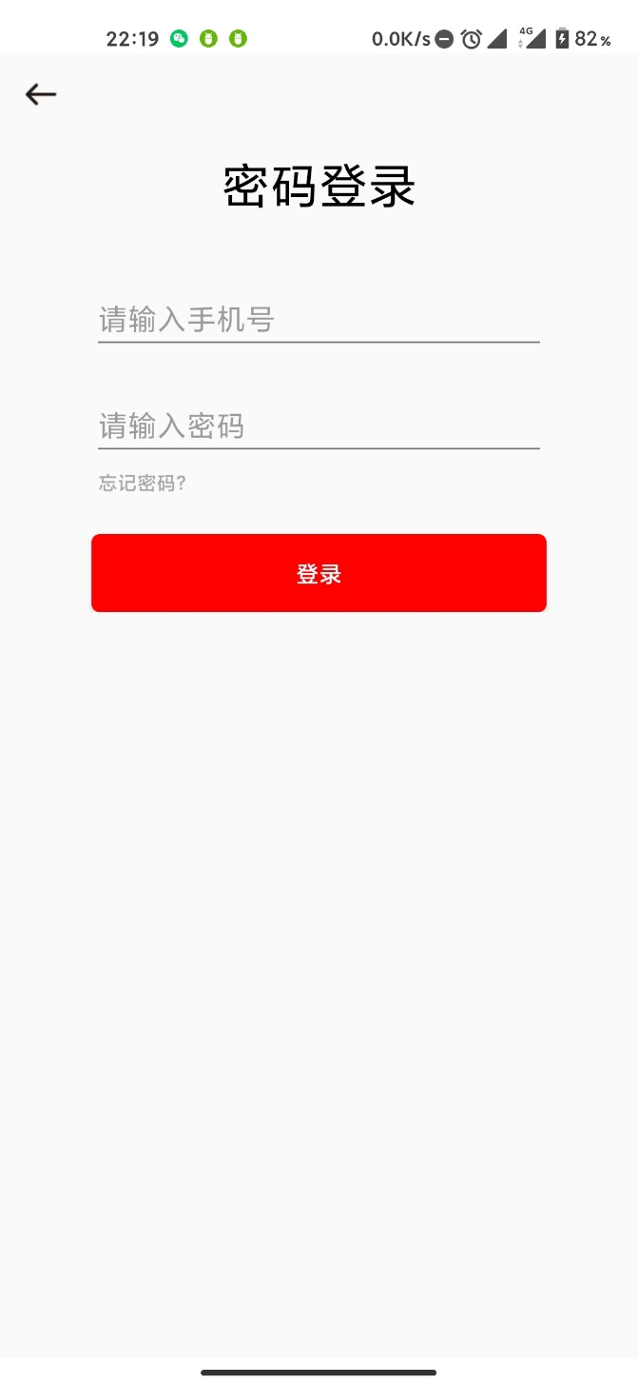
UI设计
登录界面：

Slide 7
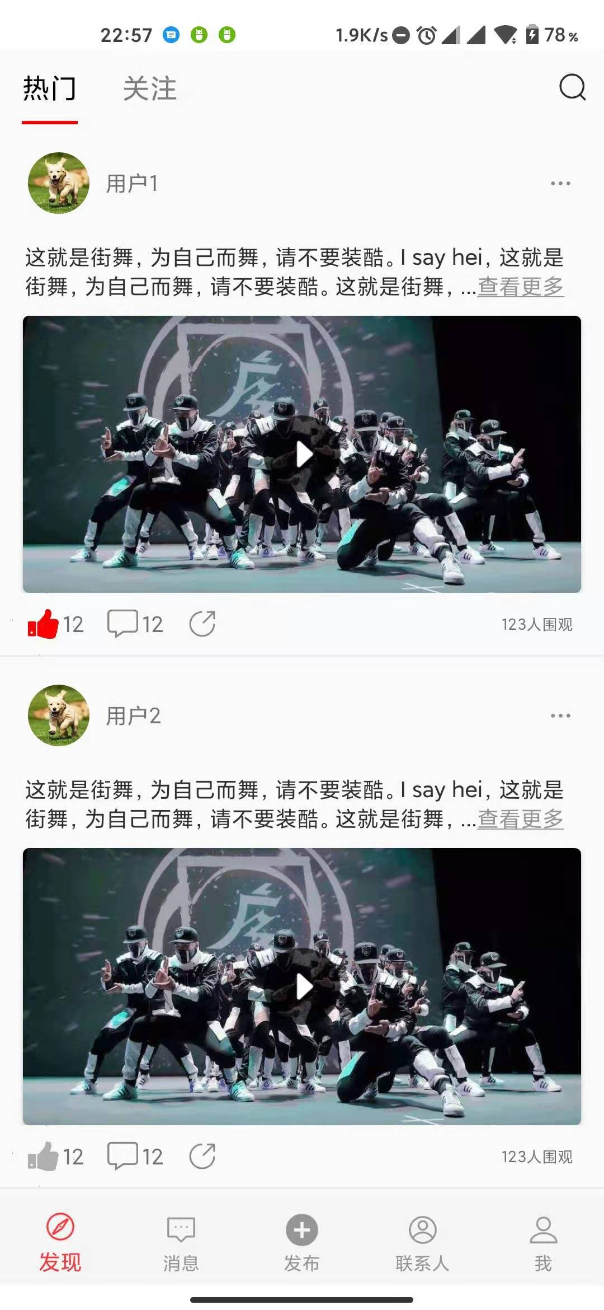
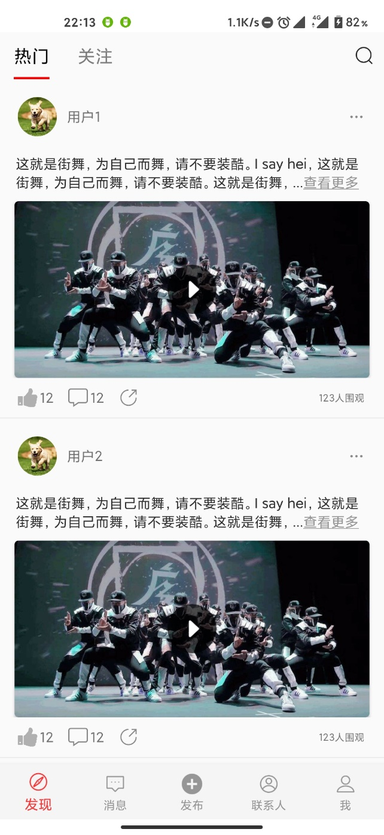
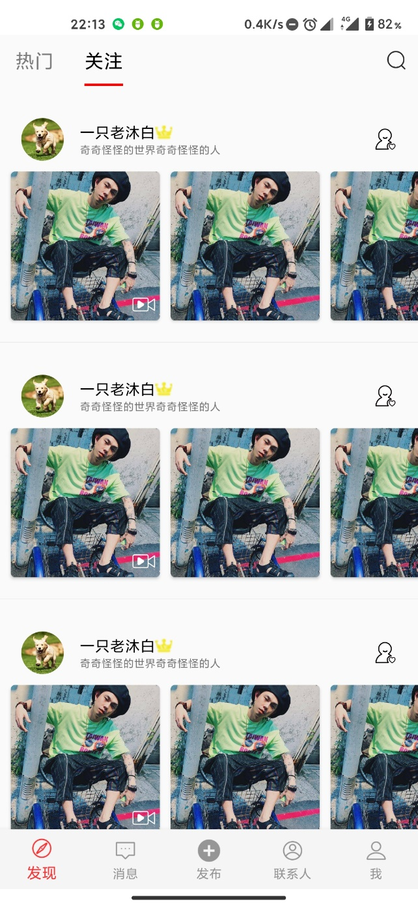
UI设计
发现界面：

Slide 8
UI设计
发现界面：

Slide 9
UI设计
发现界面：

Slide 10
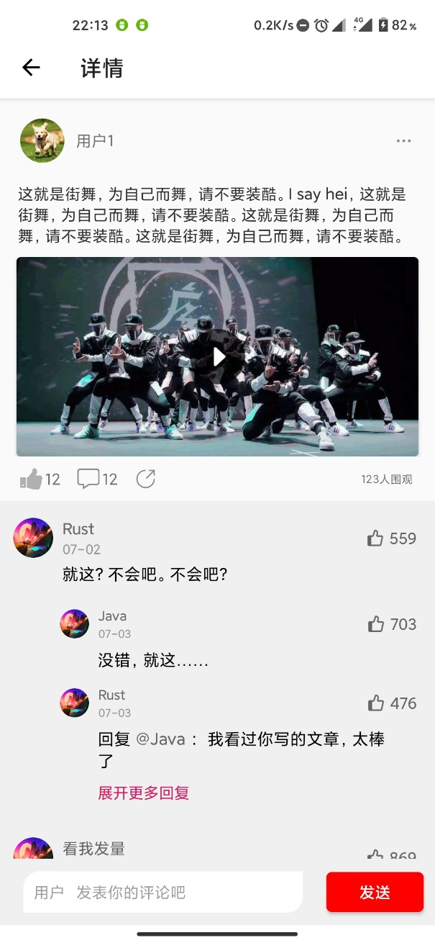
UI设计
详情界面：

Slide 11
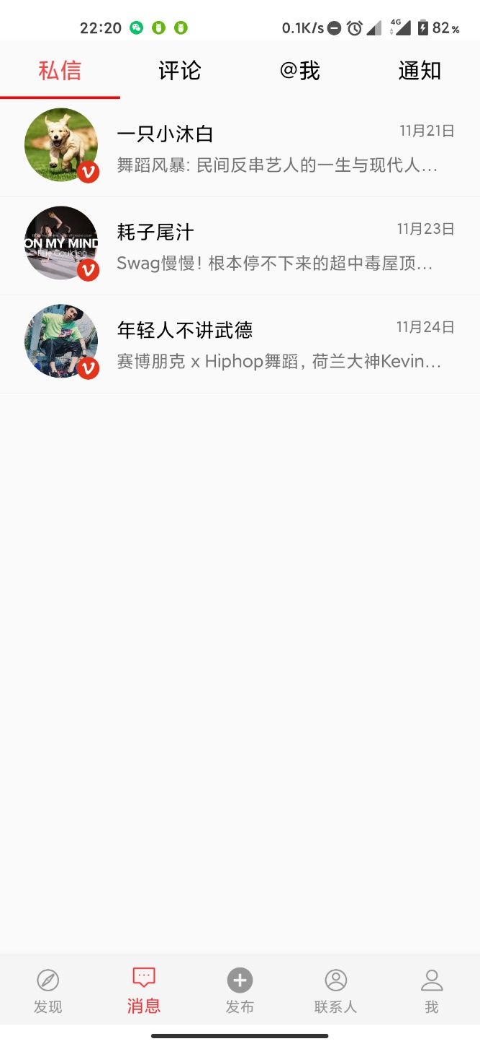
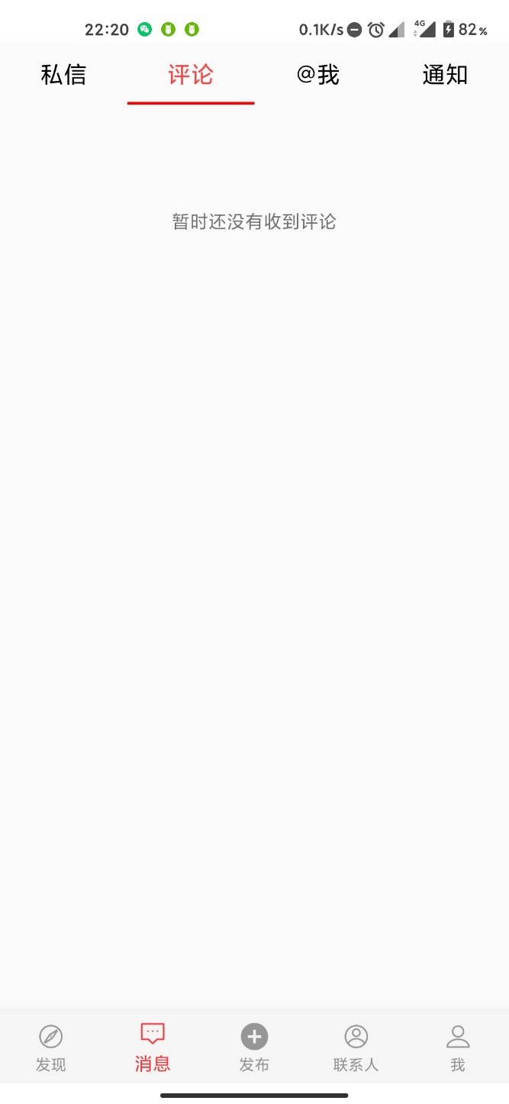
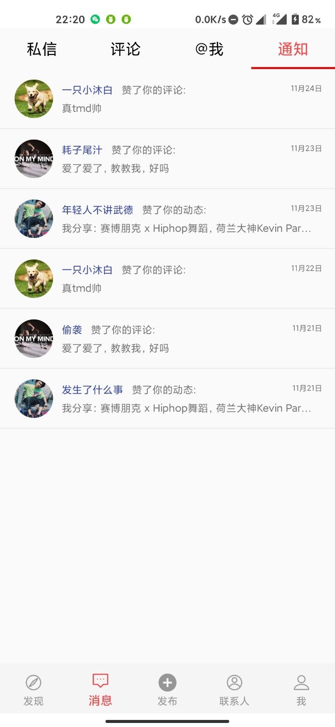
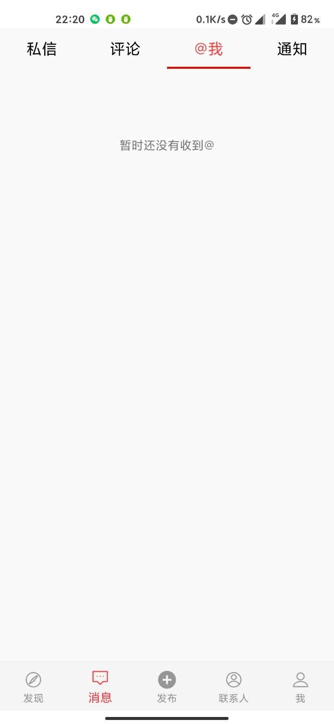
UI设计
消息界面：

Slide 12
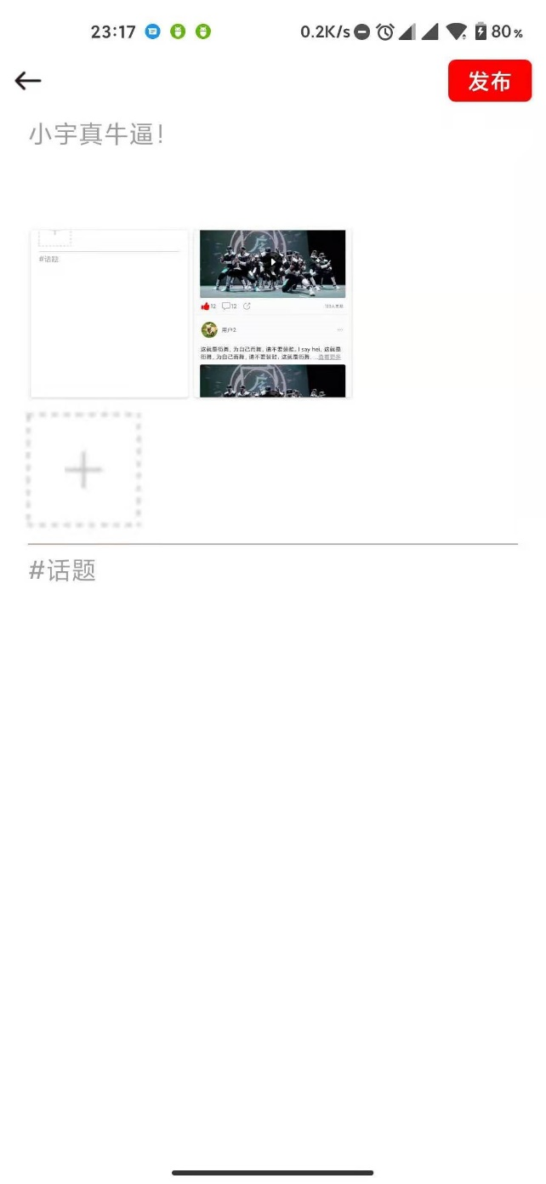
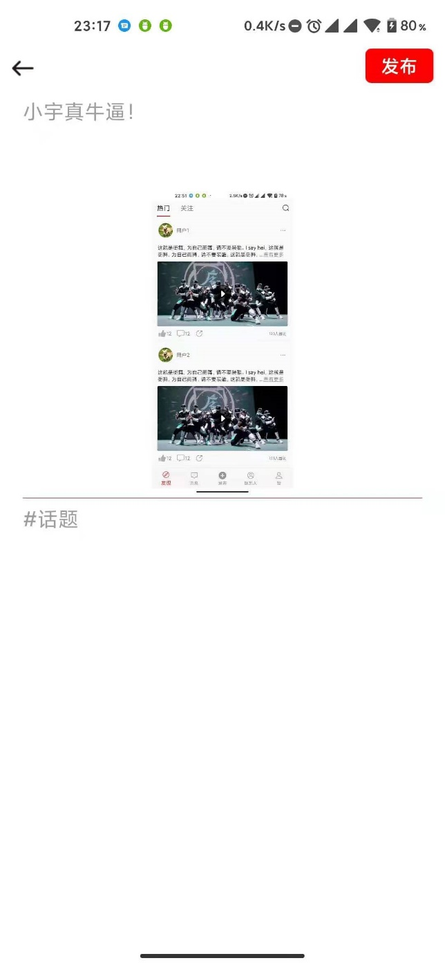
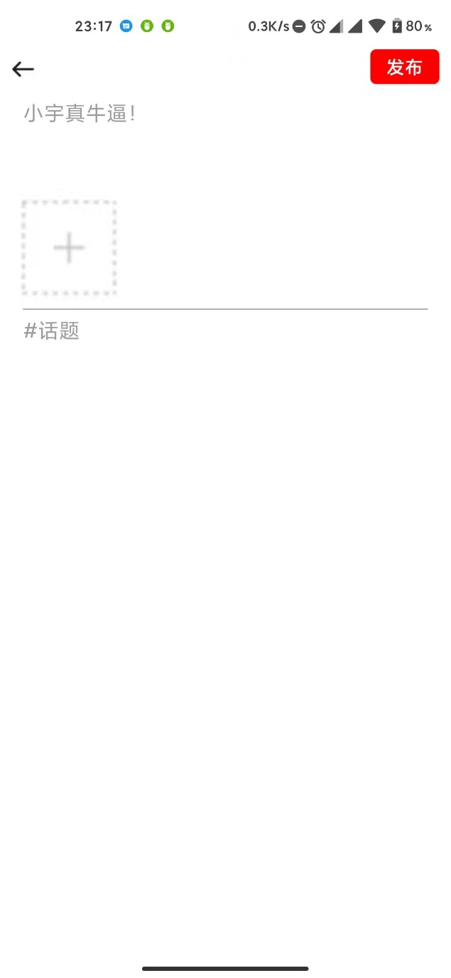

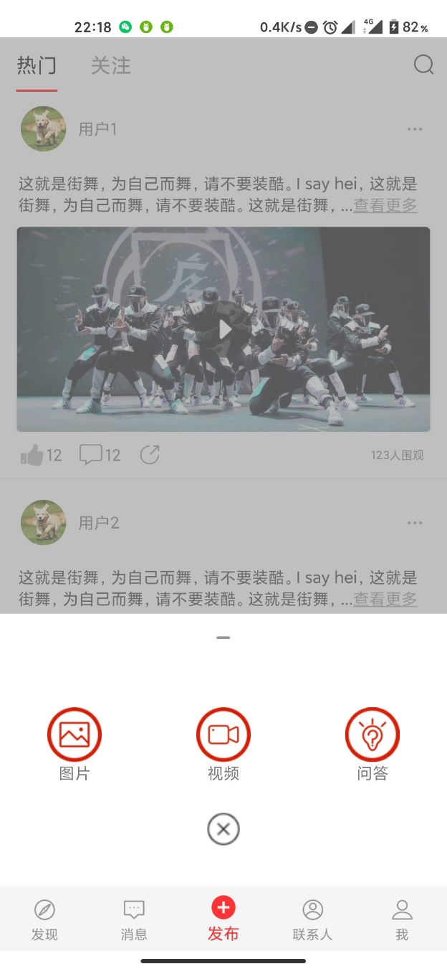
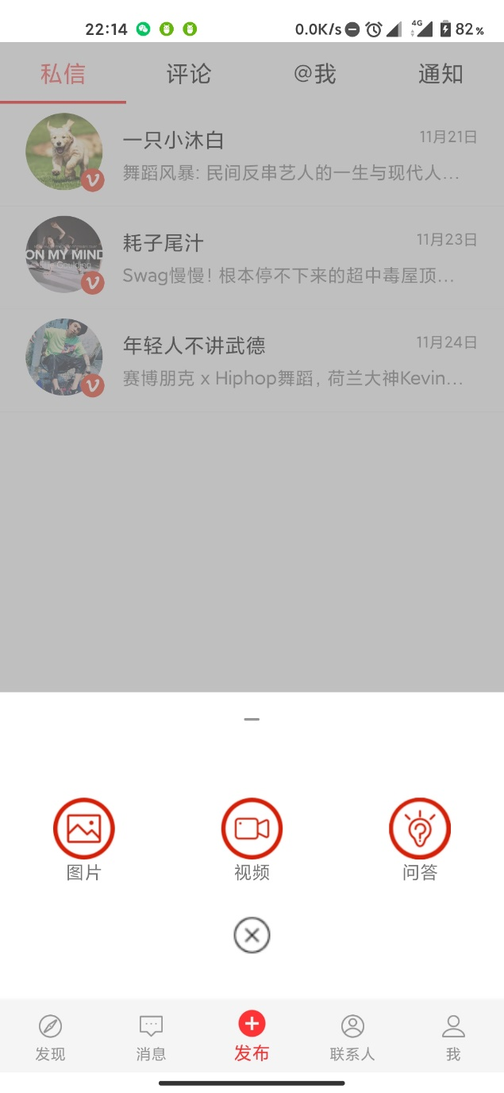
UI设计
发布界面：

Slide 13
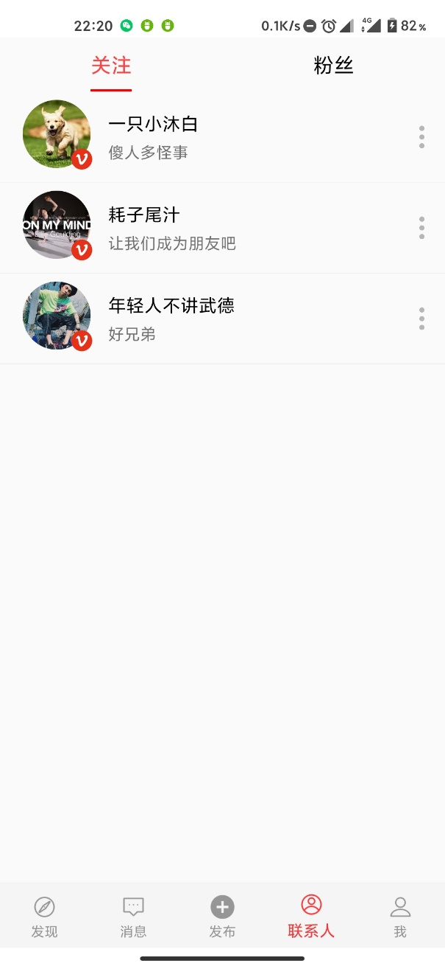
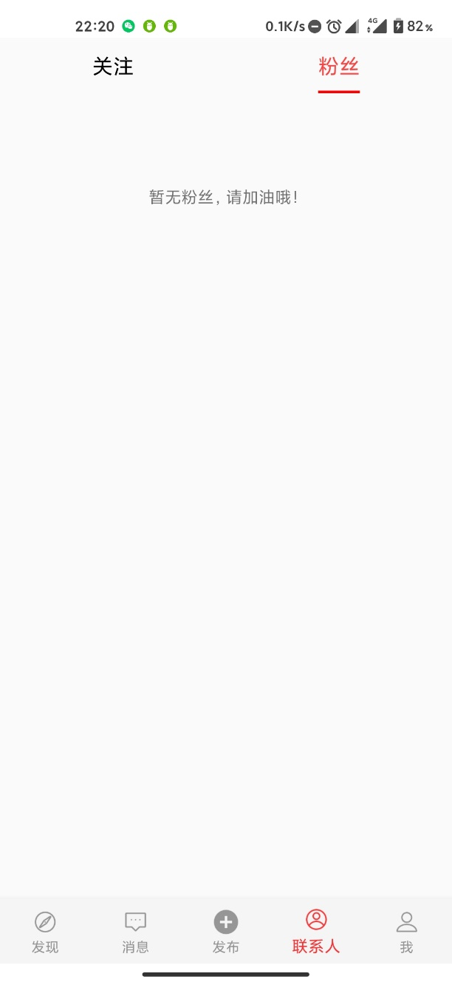
UI设计
联系人界面：

Slide 14
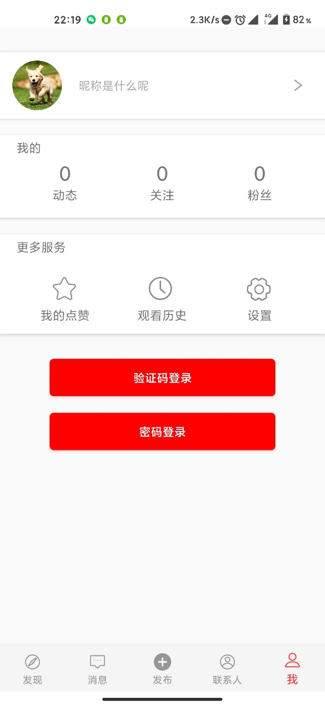
UI设计
个人界面：

Slide 15
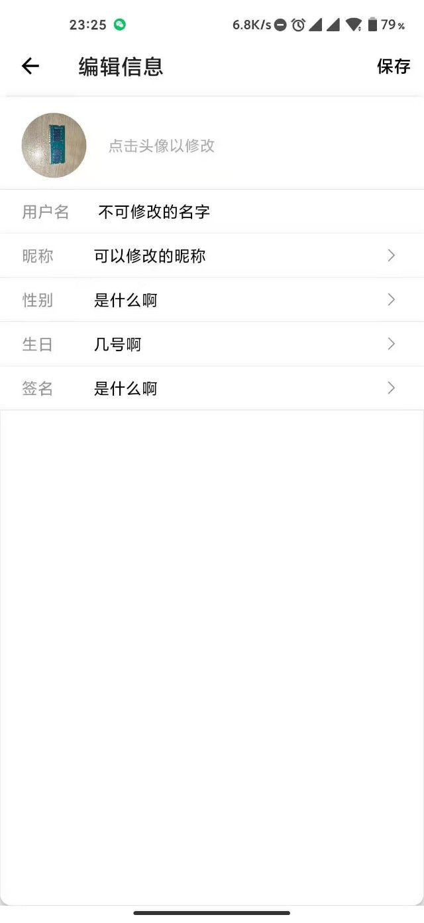
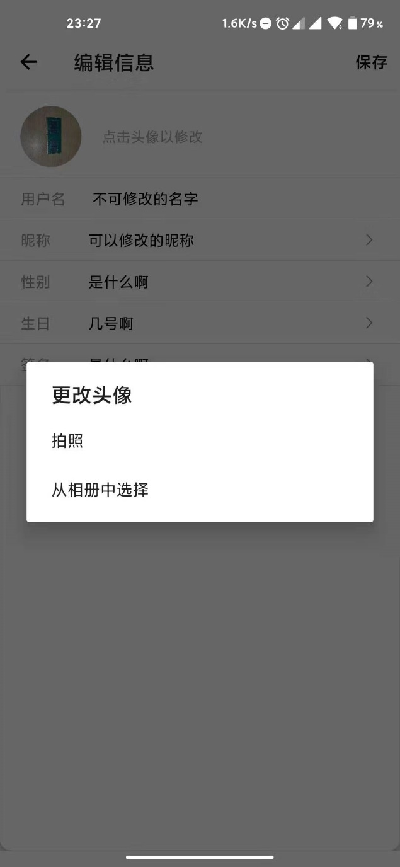
UI设计
编辑信息界面：

Slide 16
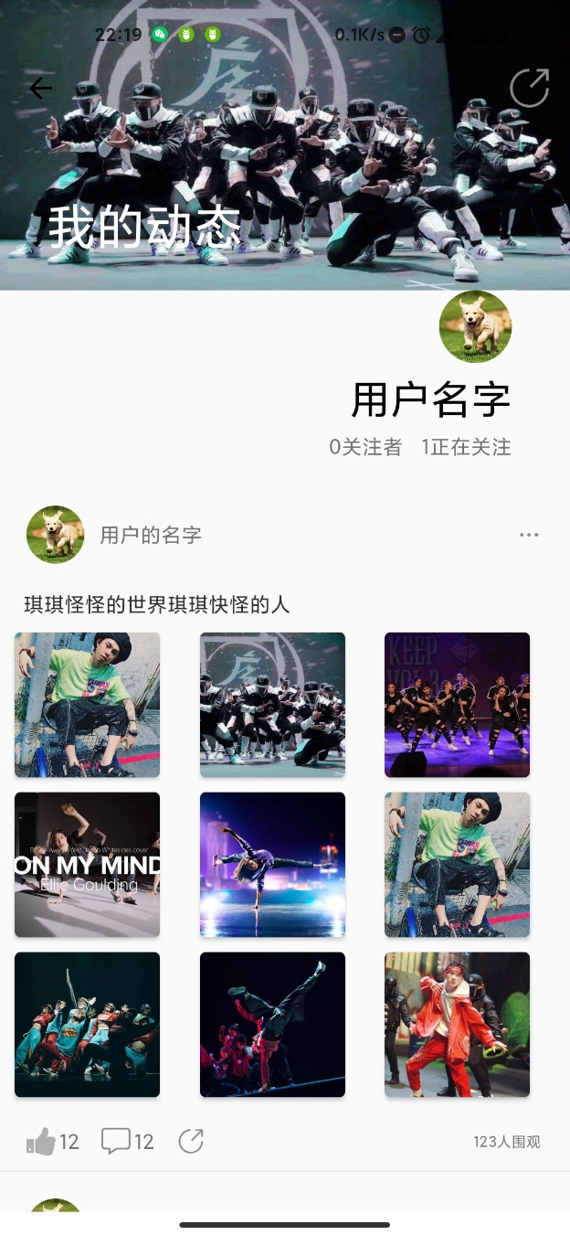
UI设计
我的动态界面：

Slide 17
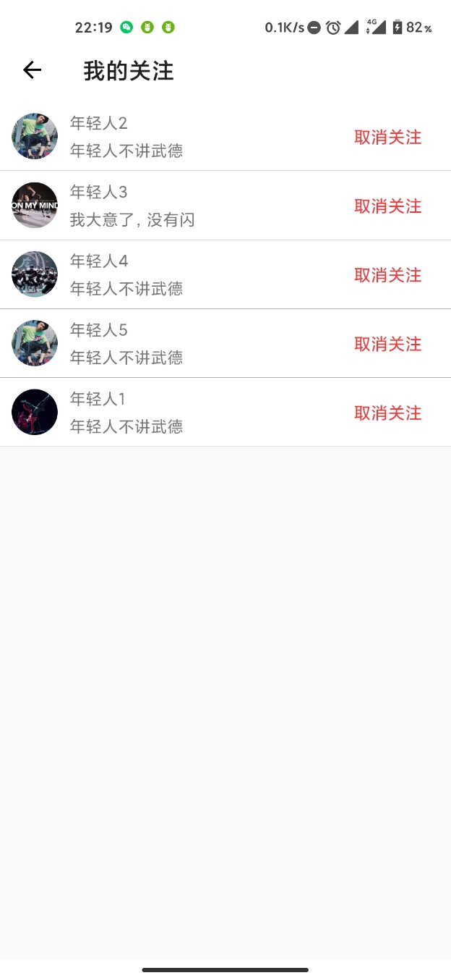
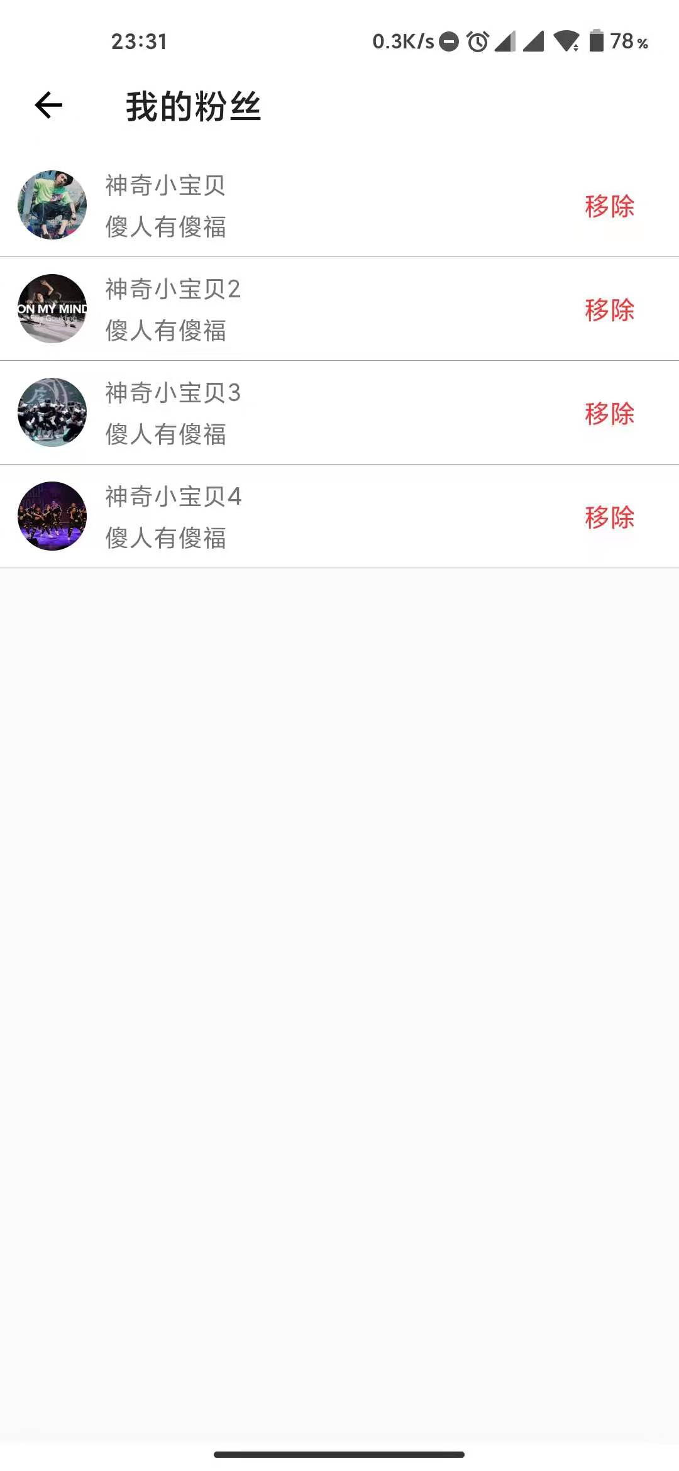
UI设计
我的关注界面：
我的粉丝界面：

Slide 18
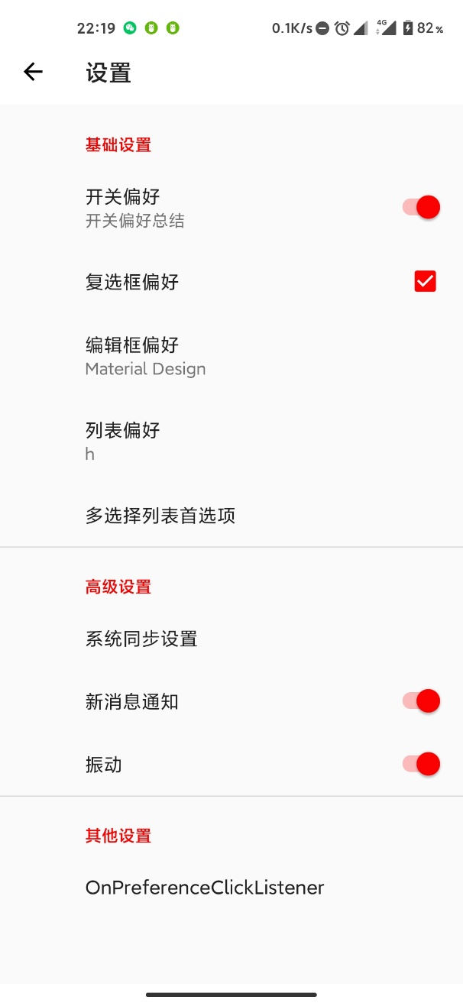
UI设计
设置界面：

Slide 19
目录
项目概括
UI设计
视频演示

Slide 21
Thanks
谢谢您的聆听

